Slide 1
课程信息密度系统实验
汇报人：顾伟业
小组成员：顾伟业 曾子欣 唐震怡 李雨佳

Slide 2
CONTENTS
1
系统目标
4
开发环境与开发工具
2
需求分析
5
主要功能模块的分析、设计与实现
3
系统整体结构
6
系统试验数据分析、不足与改进

Slide 3
01
系统目标

Slide 4
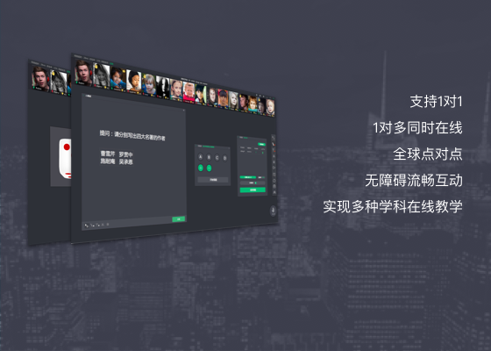
系统目标
print the presentation and make it into a film a wider field
本系统的设计目标是在在线教育的情境下为学生查看网课视频提供更多的便利。
通过分析视频相关信息密度的大致分布情况，帮助学生在数个网课录像中较为精确地定位到包含自己需要知识的片段，从而节省学生的复习时间，提高学习效率。

Slide 5
02
需求分析

Slide 6
需求分析
print the presentation and make it into a film a wider field
1. 突发状况
网络卡顿；走神；难以理解。
现状
凭借人工根据记忆去调整，如果记忆模糊或者错误就会耗费用户大量时间，不仅效率低下还会增加用户内心的焦虑。
2. 学习需求
内容存疑；课后复习。

Slide 7
03
系统整体结构

Slide 8
系统整体结构
【设计原理与功能概况】
A
设计原理
根本目的：提高学生复习效率
直接举措：返回关键词密度分布，帮助准确定位
关键：词频与时间相对应
视频检索→文本检索
功能概况
B
主要功能：相关信息密度检索
拓展功能：课程视频相关信息密度可视化输出

Slide 9
系统整体结构
【功能模块图】
课程视频
视频提取音频
信息源
用户
课程相关检索词
音频等时间分割
信息资源选择与采集
知识组织与管理工具
音频段转为文字
用户接口
切词+停用词
标引处理
检索式切词+停用词
建立倒排档索引
提问处理/检索匹配
与课程内容关键词匹配
(词语,时间)索引文档
可视化呈现
数据库创建与维护
词语密度索引
(键值对)
数据库
(词语,时间)索引
词语密度索引-(课程,时间)为键，词频为值
课程每分钟的词语文档
系统功能模块图

Slide 10
开发环境与开发工具
04

Slide 11
开发环境与开发工具
Windows10环境
Python语言
（1）编写简单快捷
（2）功能强大的库：保证开发效果，提高效率
--pydub：可调用ffmpeg，快速处理音频
--ibm_watson：直接调用Watson Speech to Text
-- jieba：准确，高效
--pyecharts：开源可视化JS库，多种图形，灵活高效

Slide 12
05
主要功能模块的分析、
设计与实现

Slide 13
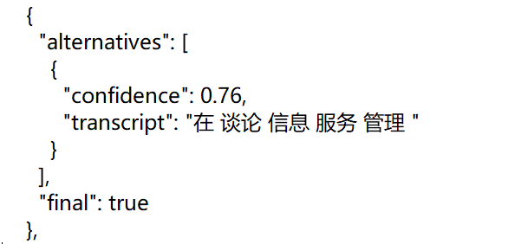
主要功能模块的分析、设计与实现
[信息资源选择与采集模块]
实现：
视频选取
信息服务学（2节）+太空探索（2节）
音频提取（.mp4→.wav）
glob + os 模块匹配文件
调用依赖于ffmpeg的AudioSegment进行音频提取
音频切分
抽取音频参数，将二进制转化为数组
计算切分起止时间
音频转文字
调用ibm_watson相关模块
内容提取
循环查找包含“transcript”行+切片
分析：
视频的代表性；
音频质量—.wav；
分段—考虑效率与实际需要；
音频转换的准确率—IBM Watson Speech to Text

Slide 14
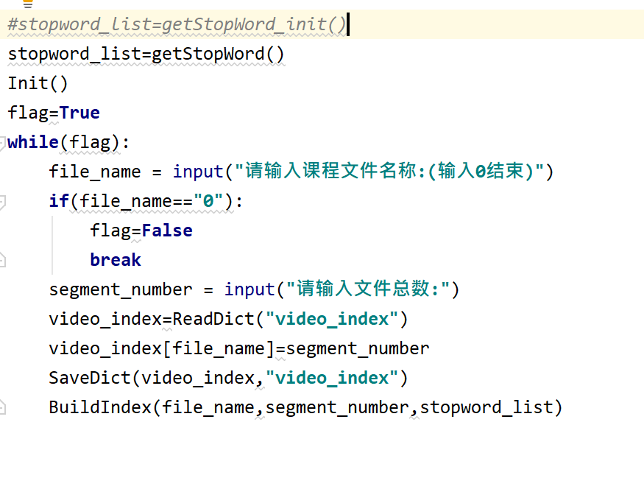
主要功能模块的分析、设计与实现
[标引处理模块/数据库创建与维护]
分析：
语料处理：分词+停用词
倒排档索引
实现：
分词处理与建立倒排档
（1）主函数
（2）停用词表
（3）读取和存储文件
（4）分词和建立倒排档索引函数（见下页）

Slide 15
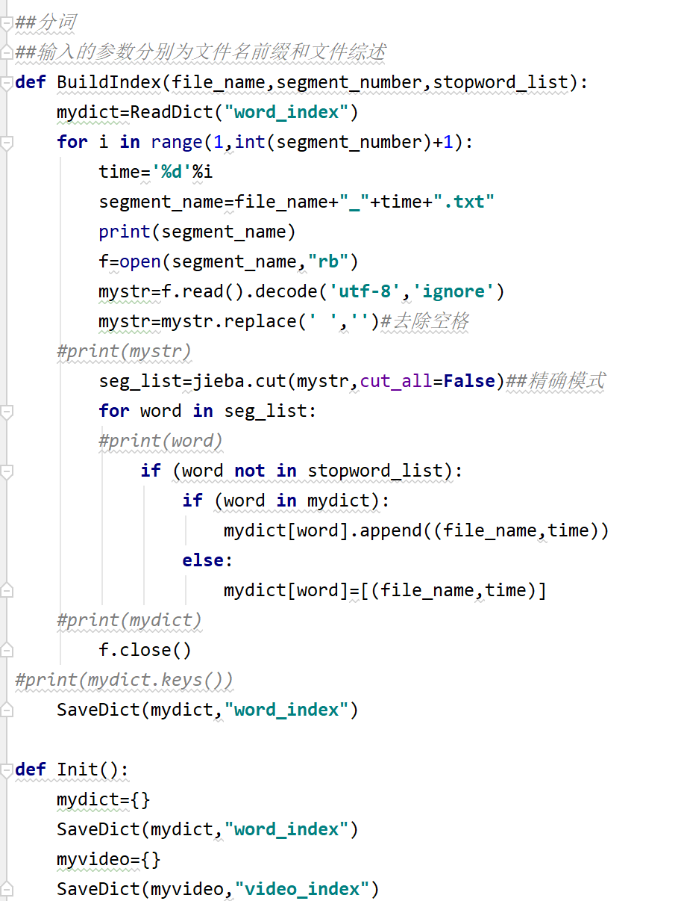
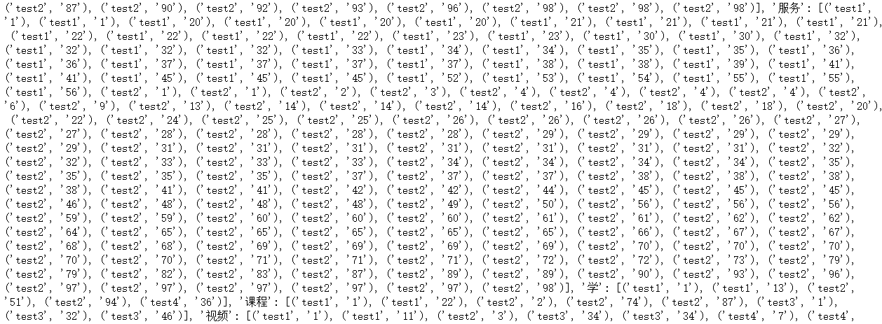
主要功能模块的分析、设计与实现
[标引处理模块/数据库创建与维护]
实现：
分词处理与建立倒排档（续）
（4）分词和建立倒排档索引函数（见下页）

Slide 16
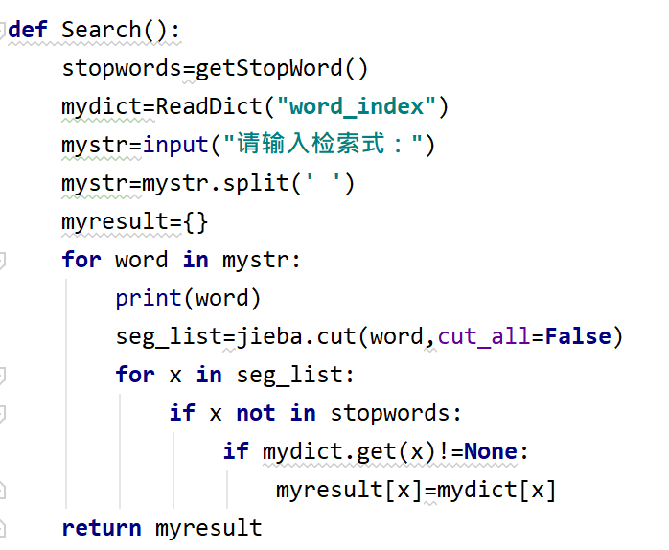
主要功能模块的分析、设计与实现
[提问处理/检索匹配]
实现：
计算文档相关词数与统计各时段相关密度
（1）search()函数—布尔匹配
分析：
检索式分词+停用词表
计算相关信息密度
可能出现密度结果，需要不同排序方式
单一视频的密度分布输出（可视化折线图）

Slide 17
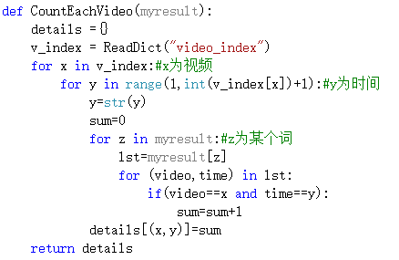
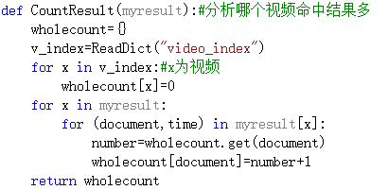
主要功能模块的分析、设计与实现
[提问处理/检索匹配]
实现：
计算文档相关词数与统计各时段相关密度（续）
（2）CountResult()函数—统计总相关词数
（3）CountEachVideo()函数-统计每个课程
各时段信息密度

Slide 18
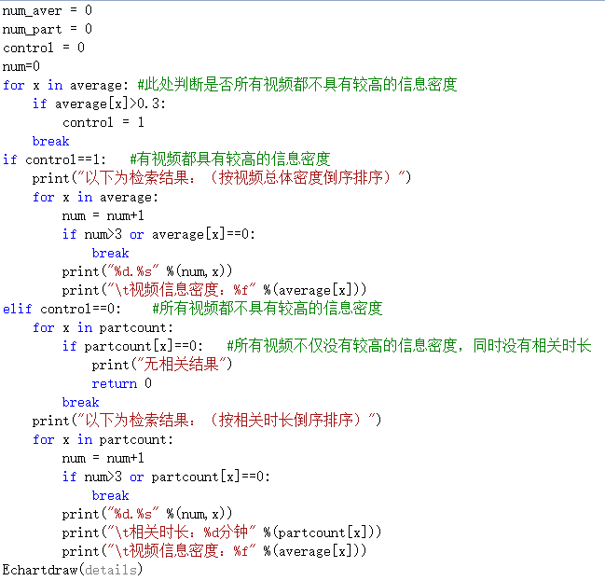
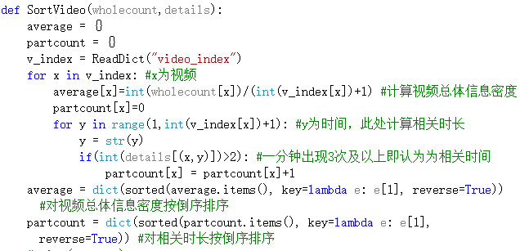
主要功能模块的分析、设计与实现
[提问处理/检索匹配]
实现：
视频排序和结果输出
（1）视频总体信息密度和视频相关时长的计算与排序
（2）检索结果输出

Slide 19
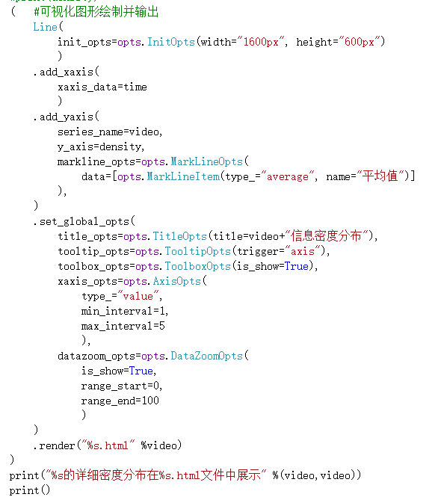
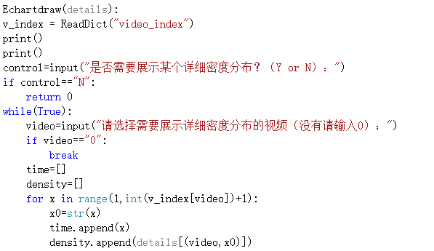
主要功能模块的分析、设计与实现
[提问处理/检索匹配]
实现：
视频可视化呈现

Slide 20
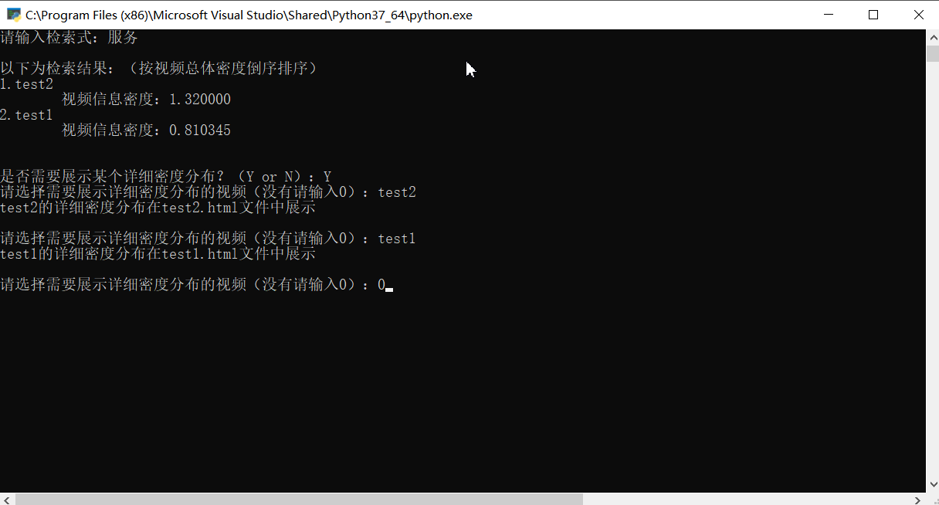
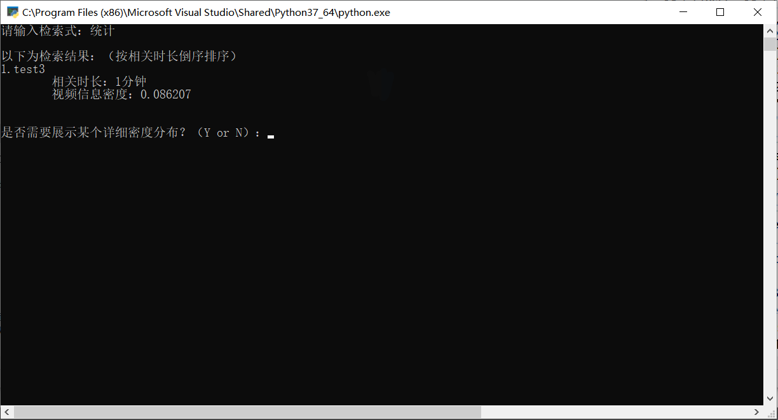
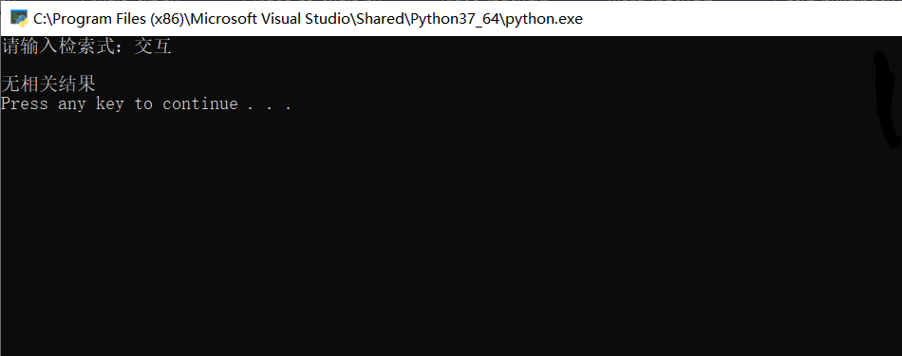
主要功能模块的分析、设计与实现
[提问处理/检索匹配]

Slide 21
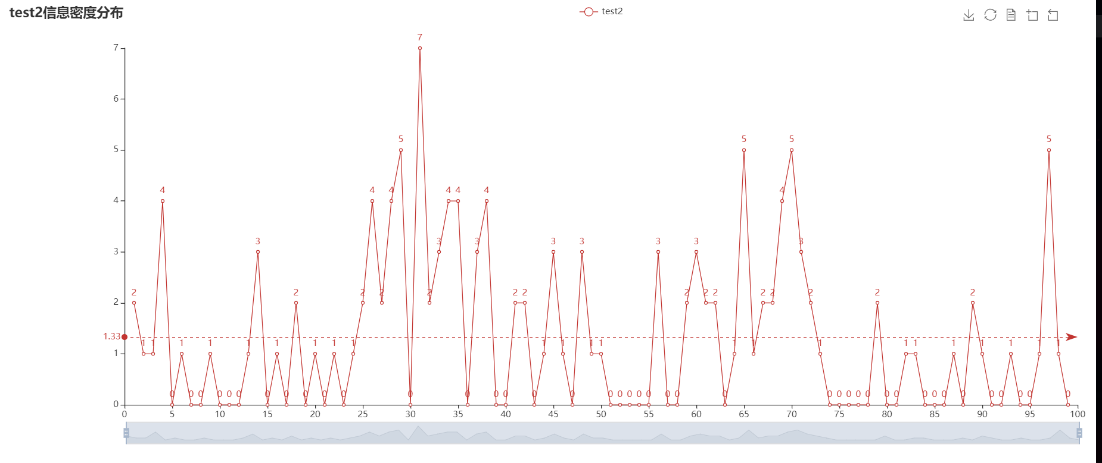
主要功能模块的分析、设计与实现
[提问处理/检索匹配]

Slide 22
系统试验数据分析、不足与改进
06

Slide 23
系统试验数据分析、存在不足
系统存在不足
信息密度过低（小于0.3/分钟）和相关时长的判断（2/分钟）的判断标准在少量尝试后人工规定，没有大量试验和数据的支撑
检索过程中没有考虑近义词或同义词的情况
停用词表人工添加停用词，存在一定纰漏，且未针对课程录像特点设置停用词
其他可改进方向
当用户未输入检索词或输入无关检索词时，返回各录像（或指定录像）最高信息密度的检索词及其密度
试验数据分析
老师上课可能因为习惯有较多语气词，导致文本切分时因语气词产生部分词语被错误切割的现象
信息密度过低（小于0.3/分钟）和相关时长的判断（2/分钟）的判断标准下，经过多种词语试验，较少得到信息密度低但有较多相关时长的情况

Slide 24
谢谢观看
THANK YOU

